Slide 1


Welkom beste leerling!

Slide 2
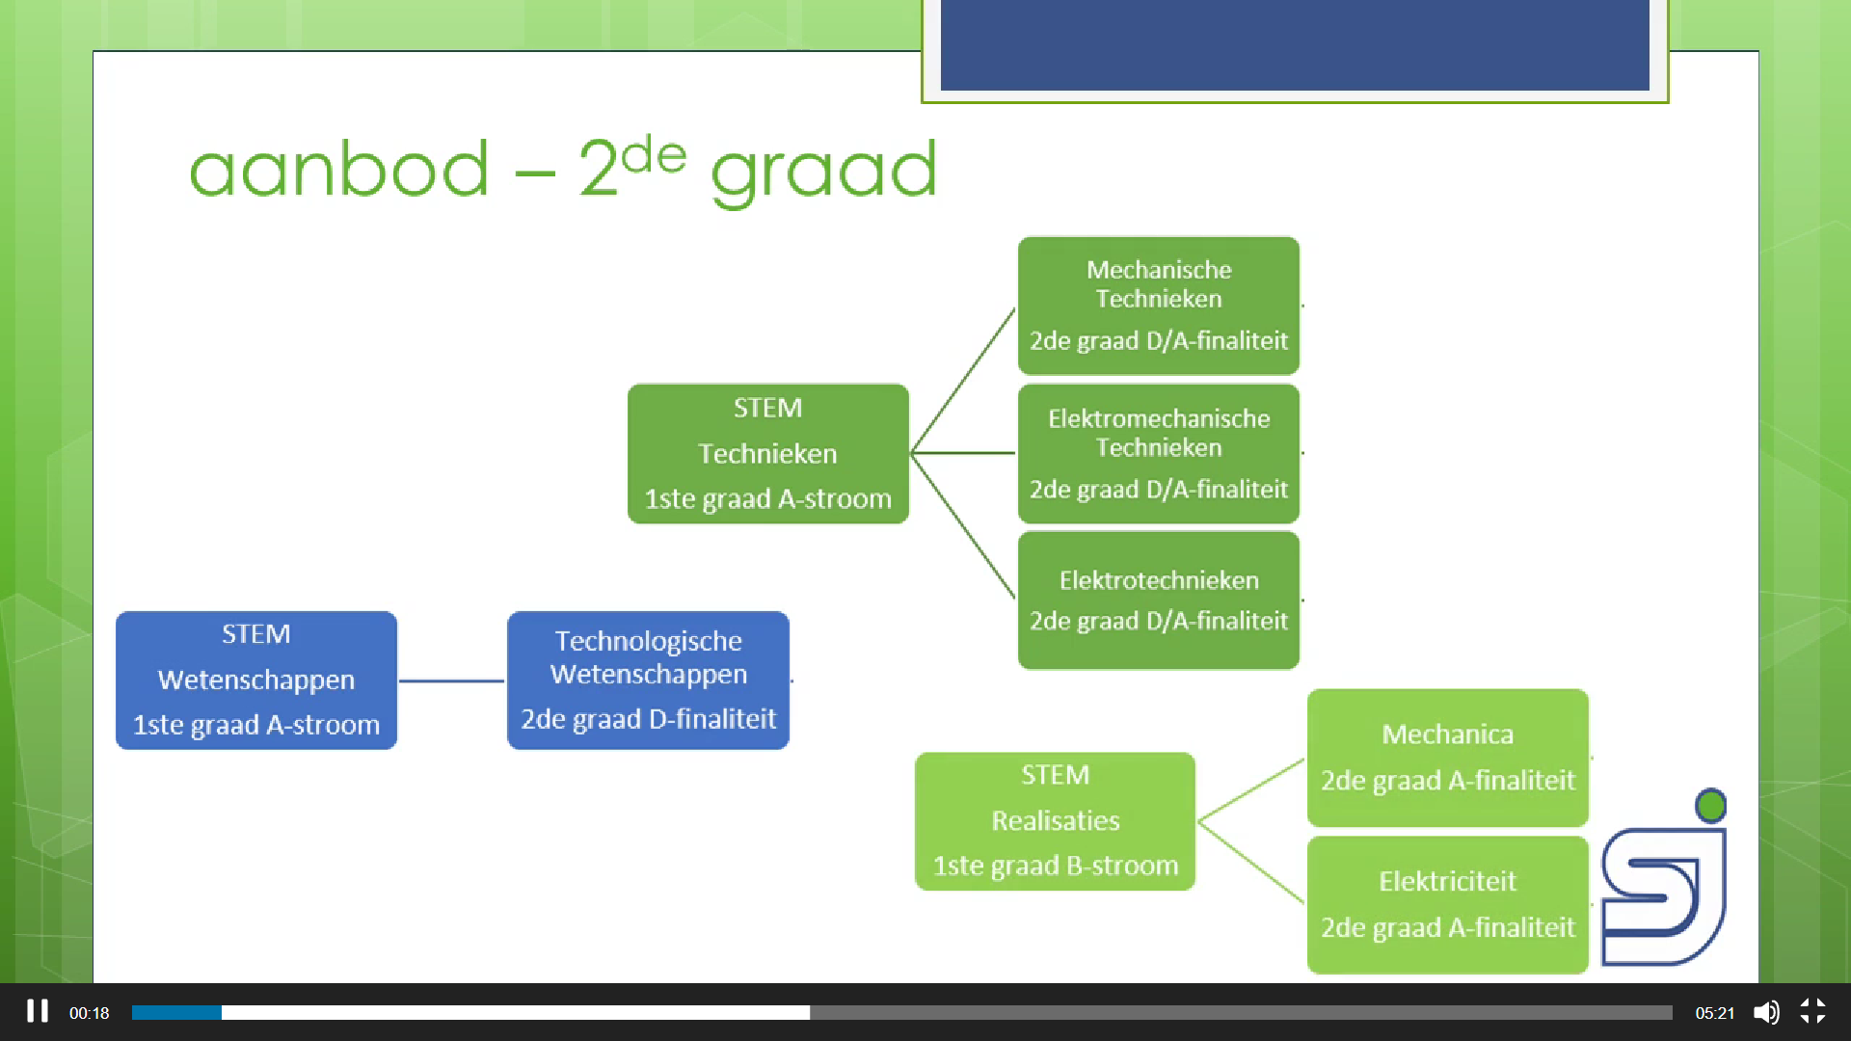
D/A-FINALITEIT
D-FINALITEIT
A-FINALITEIT

Slide 3
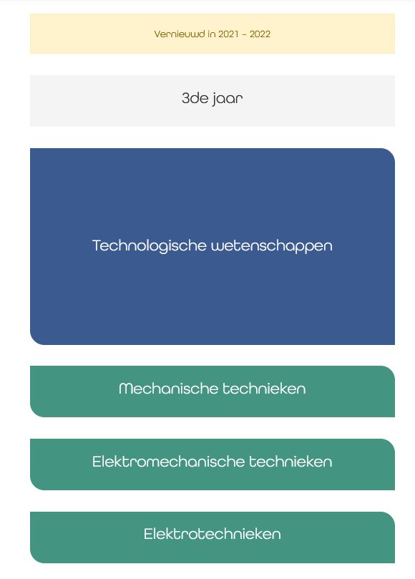
Mogelijkheden in de 2de graad …..
…de modernisering …
Doorstroomrichting – D - finaliteit
Best nog een aantal jaartjes verder studeren …..
Keuze vanuit 1ste graad STEM – wetenschappen ….
Doorstroomrichting / arbeidsmarkt – D / A - finaliteit
Je kan gaan werken, maar je kan je ook verder specialiseren ….
Keuze vanuit 1ste graad STEM – technieken ….

Slide 4
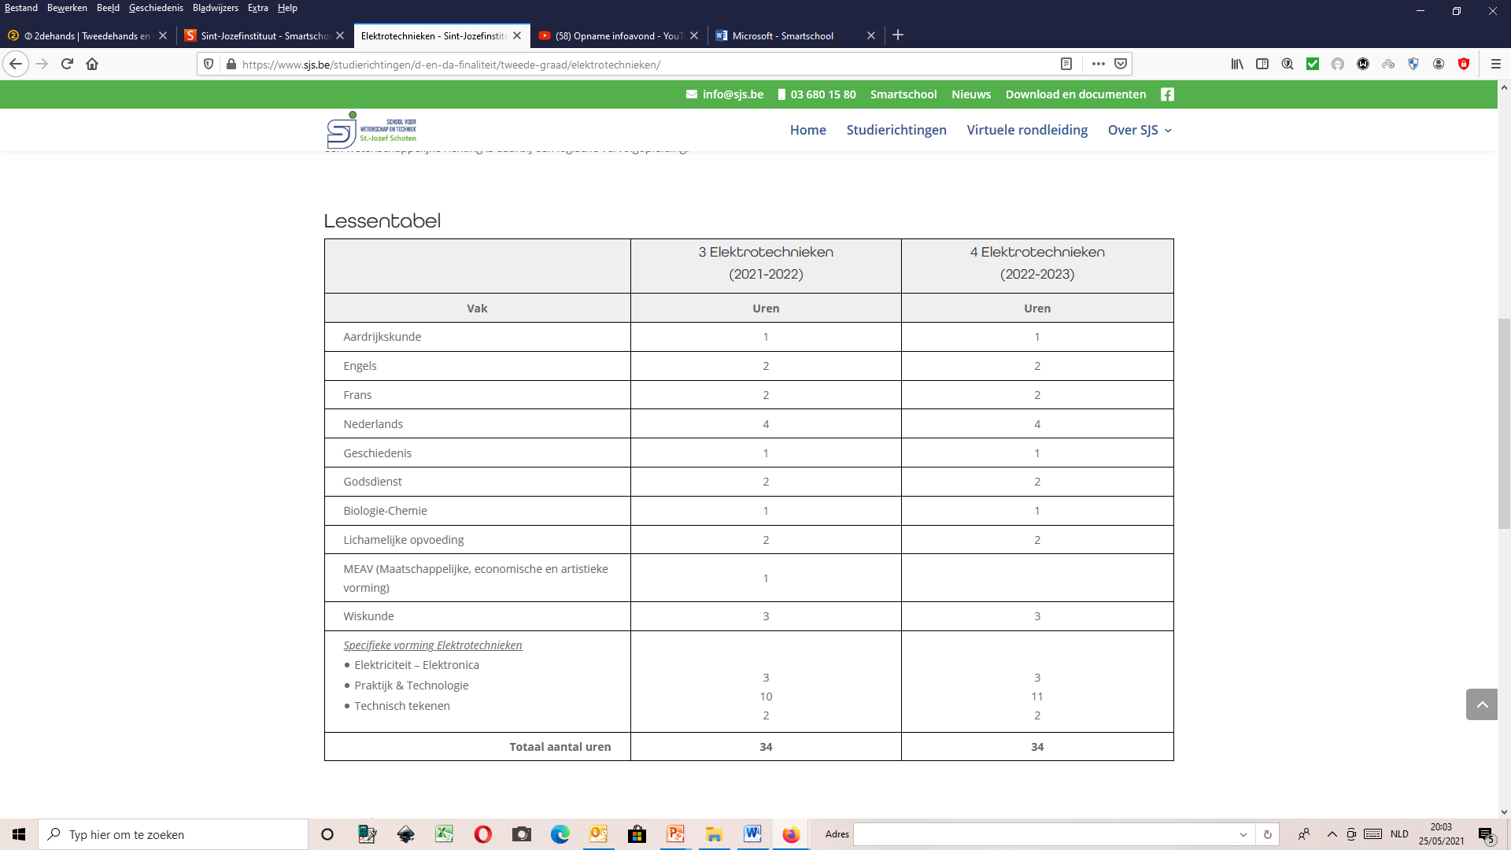

3ET
4ET
Specifieke vorming voor de richting ET bestaat uit een theoretisch gedeelte en (vooral) ook een praktisch gedeelte.
Leerlingen die kiezen voor ET, zijn dus leerlingen die graag de handen uit de mouwen steken ….
Het is een opleiding waarin het hoe en wat van elektriciteit uiteraard centraal staat.
De leerlingen zullen projectmatig te werk gaan waar er ruimte is voor improvisatie en creativiteit, waarbij zelfevaluatie een heel belangrijk punt is.

Slide 5
Je lessenpakket in 3ET en 4ET:

Slide 6
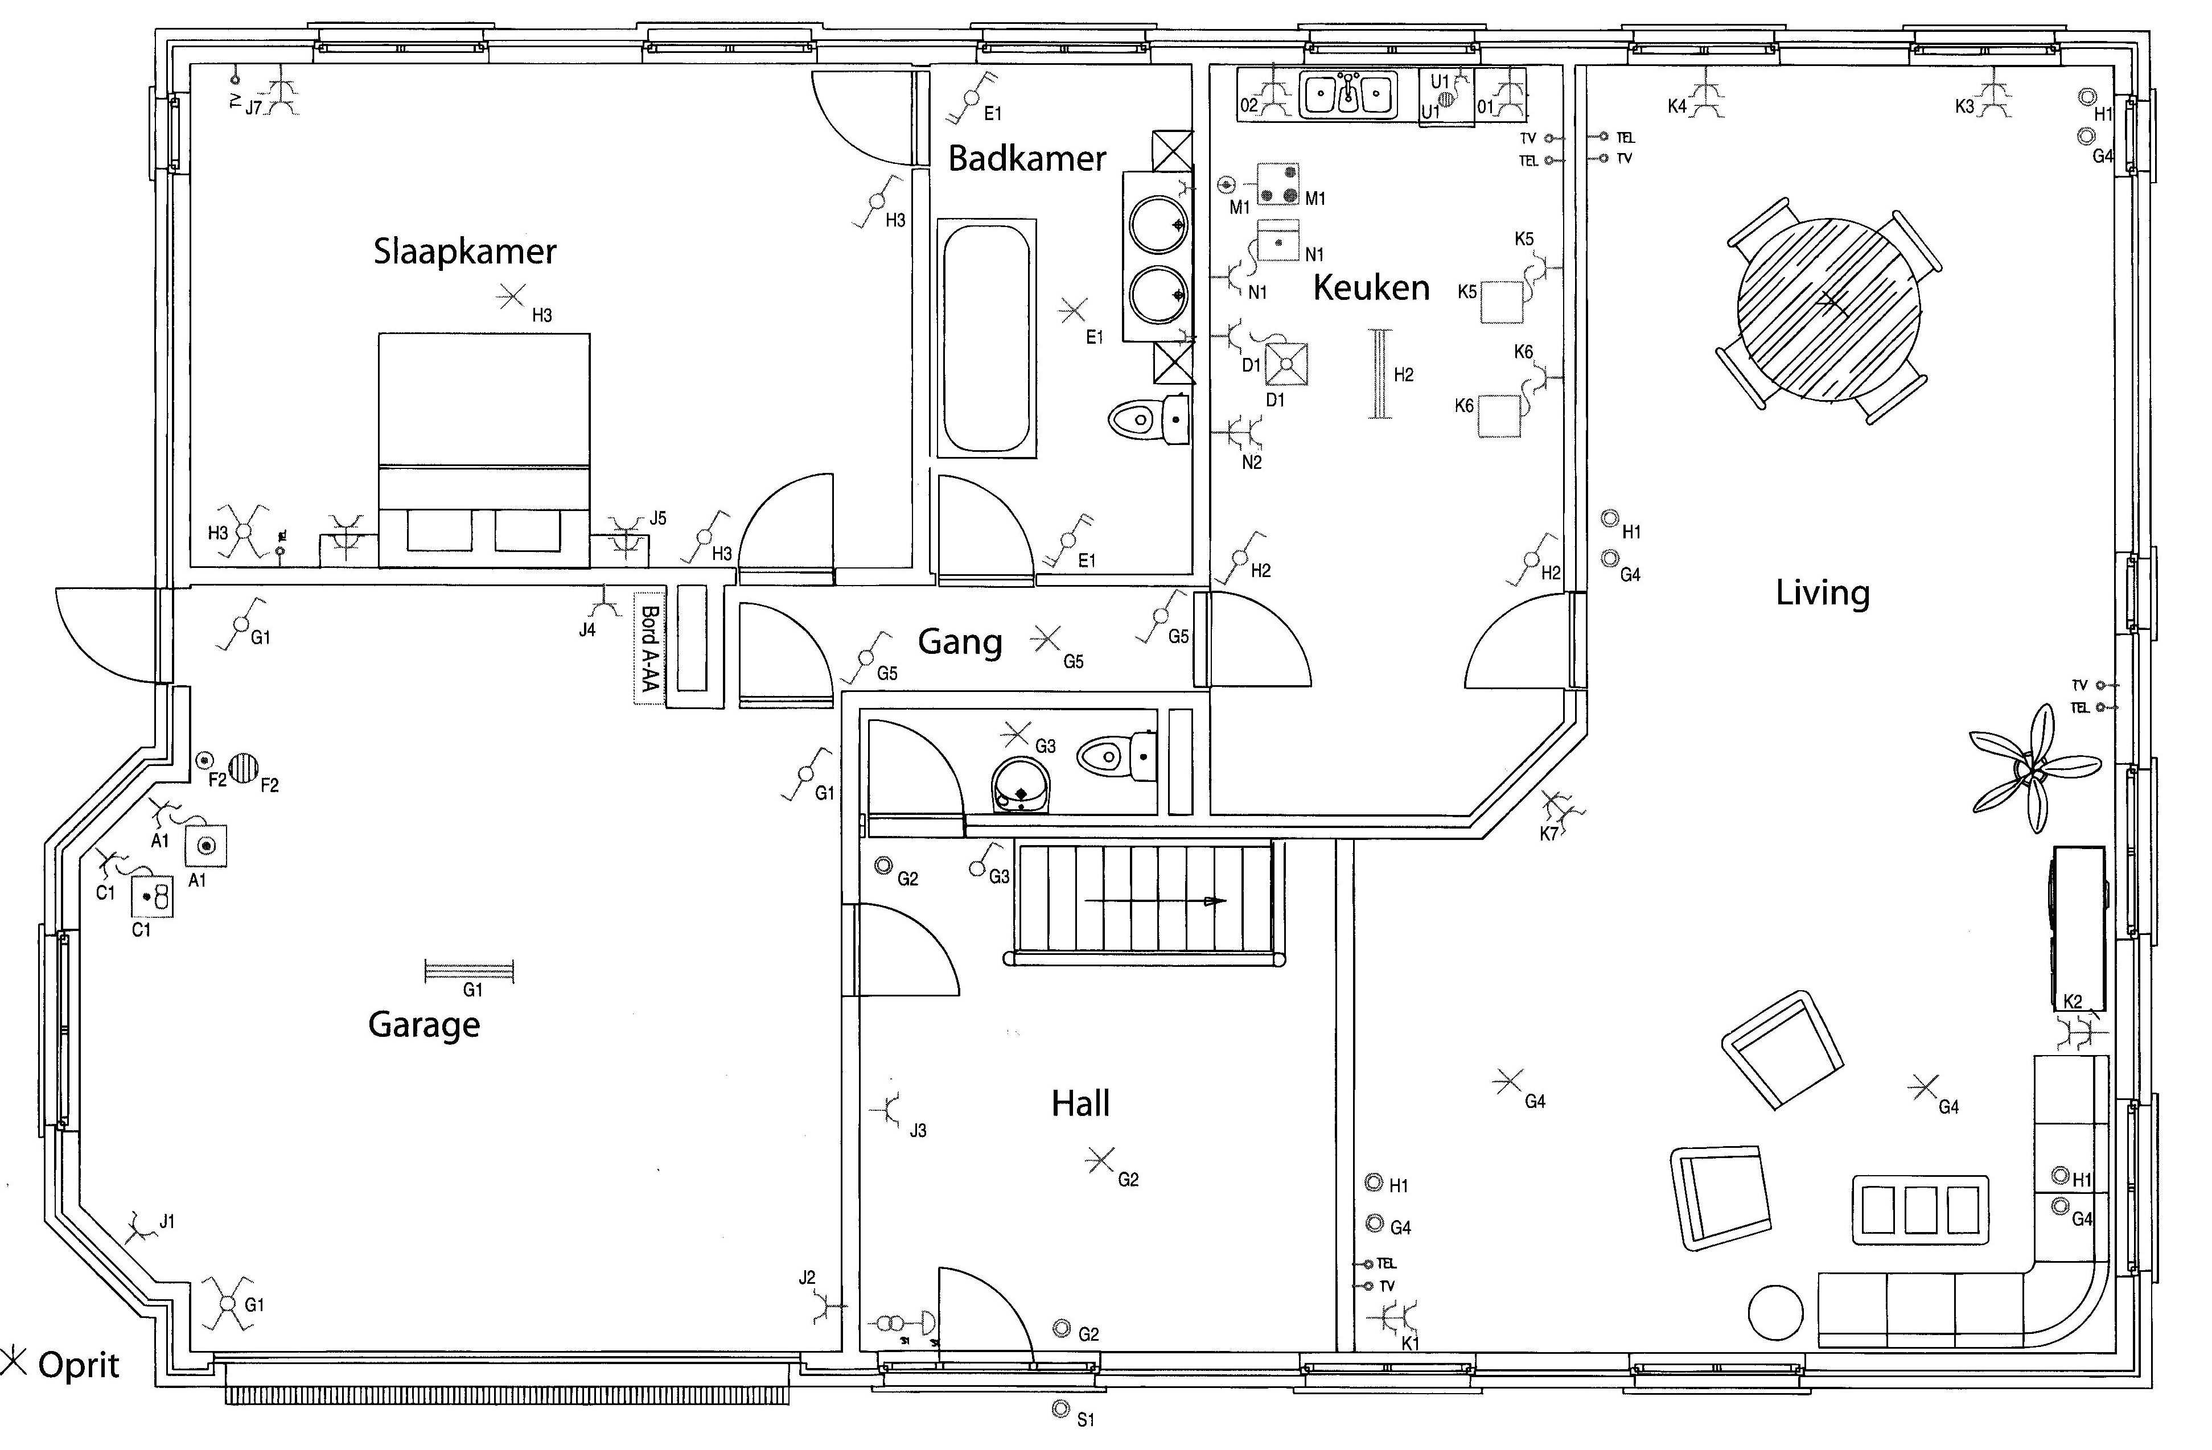
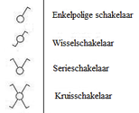
“De praktijk” ….
Wat zou je moeten kennen en kunnen bij afsluiten van 3ET en 4ET?
basislichtschakelingen
Welke basislichtschakeling ontbreekt er hier ???

Slide 7
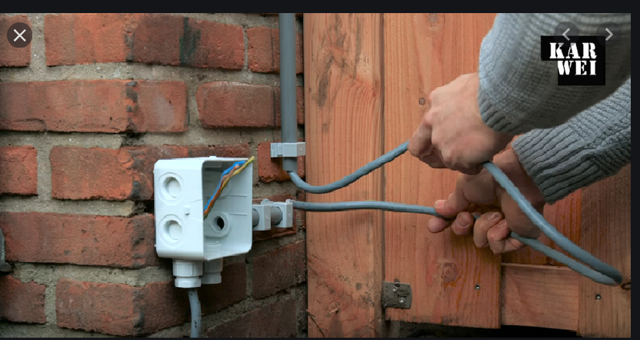
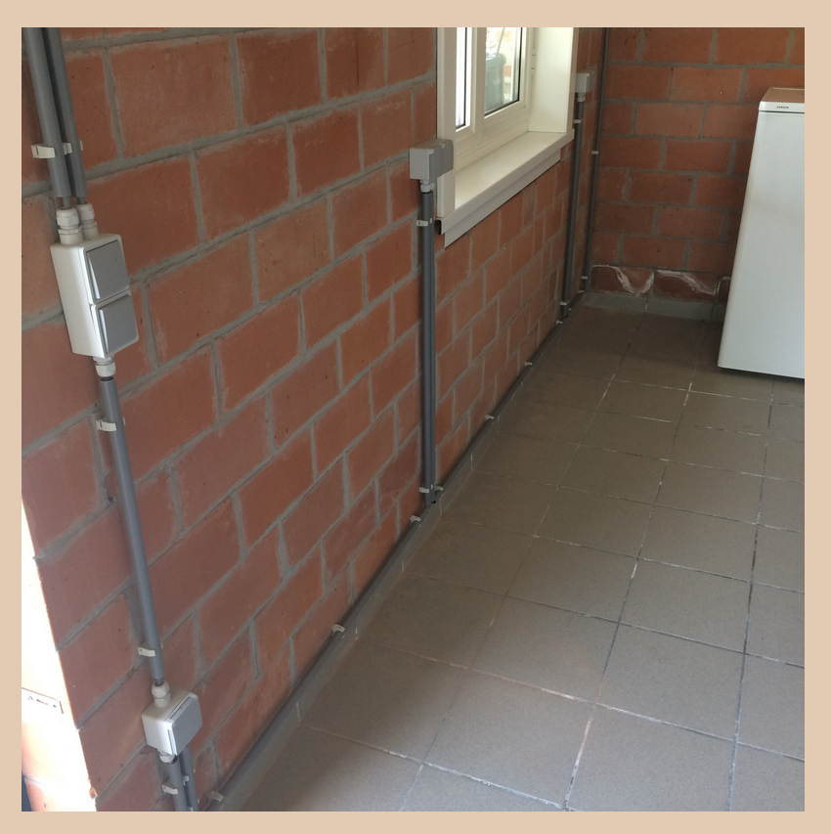
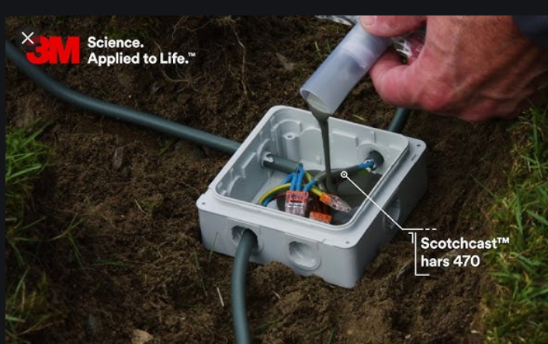
Opbouwinstallaties, spatwaterdicht en niet spatwaterdicht ….

Slide 8
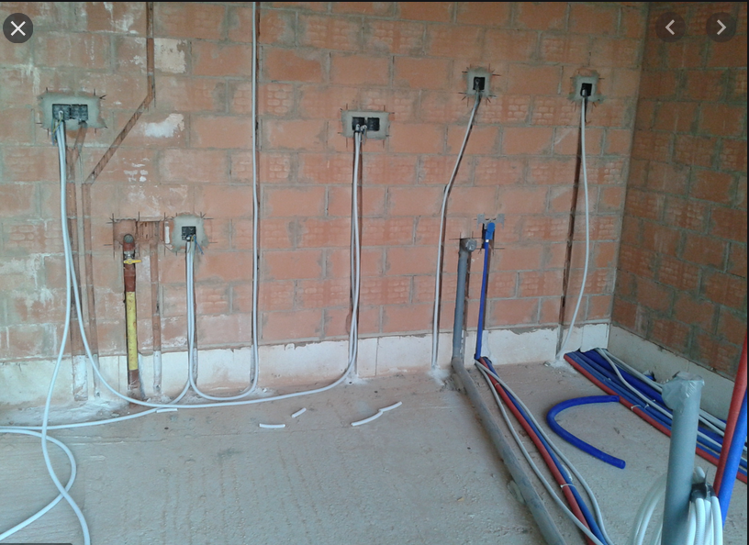
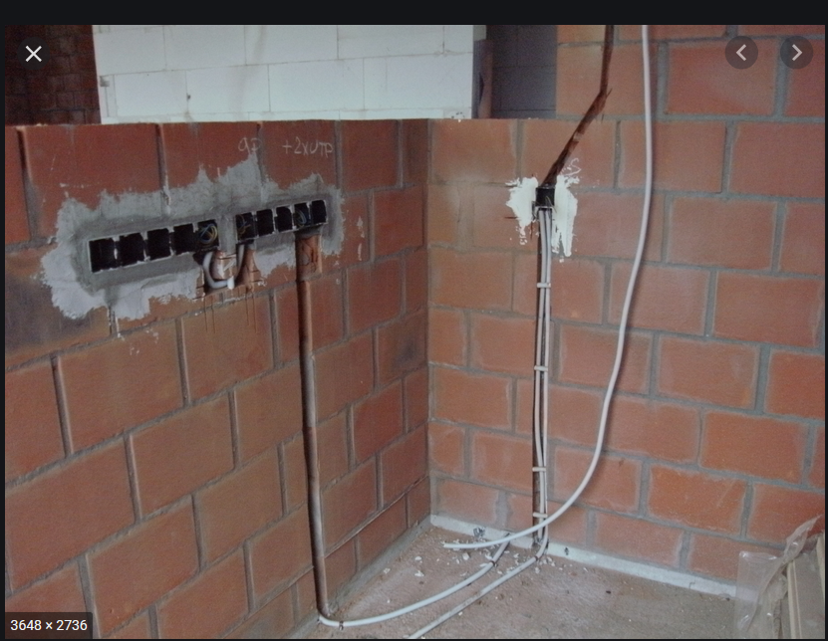
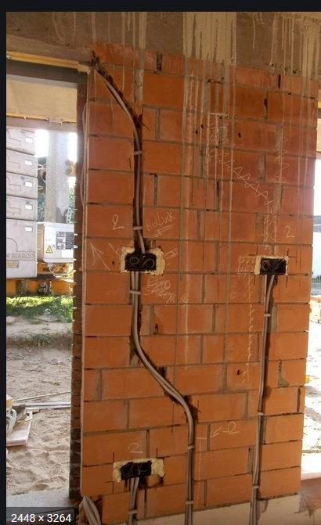
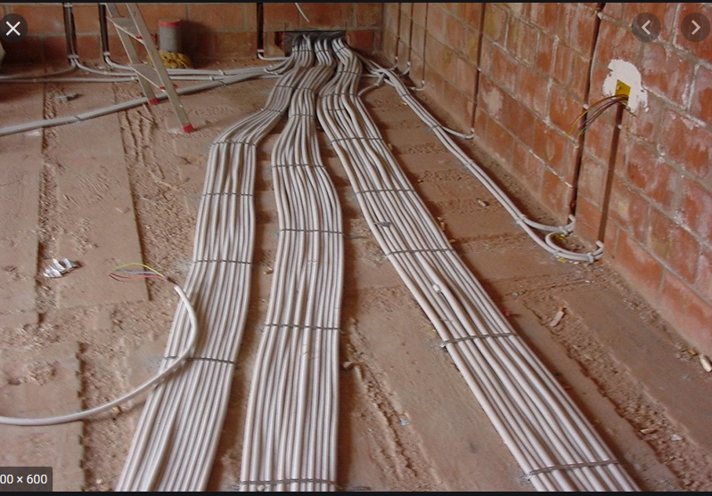
Inbouwinstallaties….

Slide 9
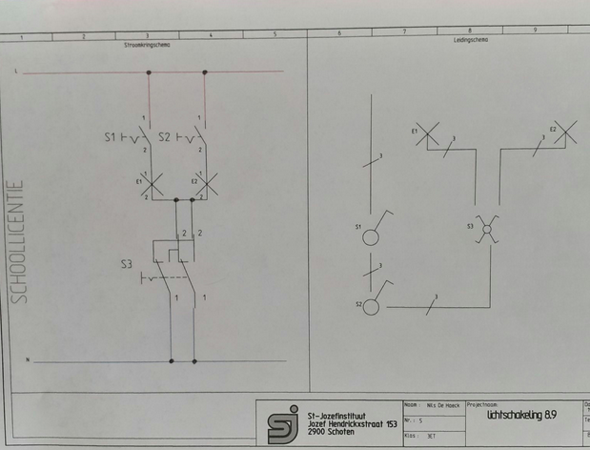
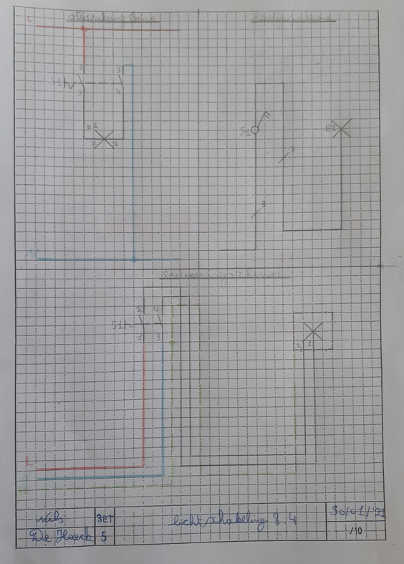
Geen praktijk zonder schema’s!!
Computertekenen met SEE electrical
Handmatig tekenen:

Slide 10
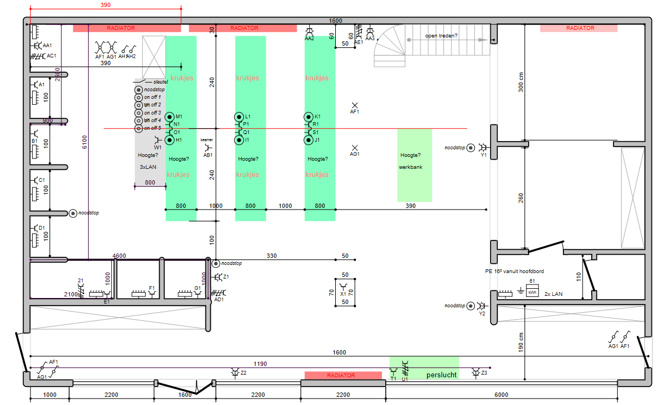
En dit alles in een volledig vernieuwd praktijklokaal !!!!

Slide 11
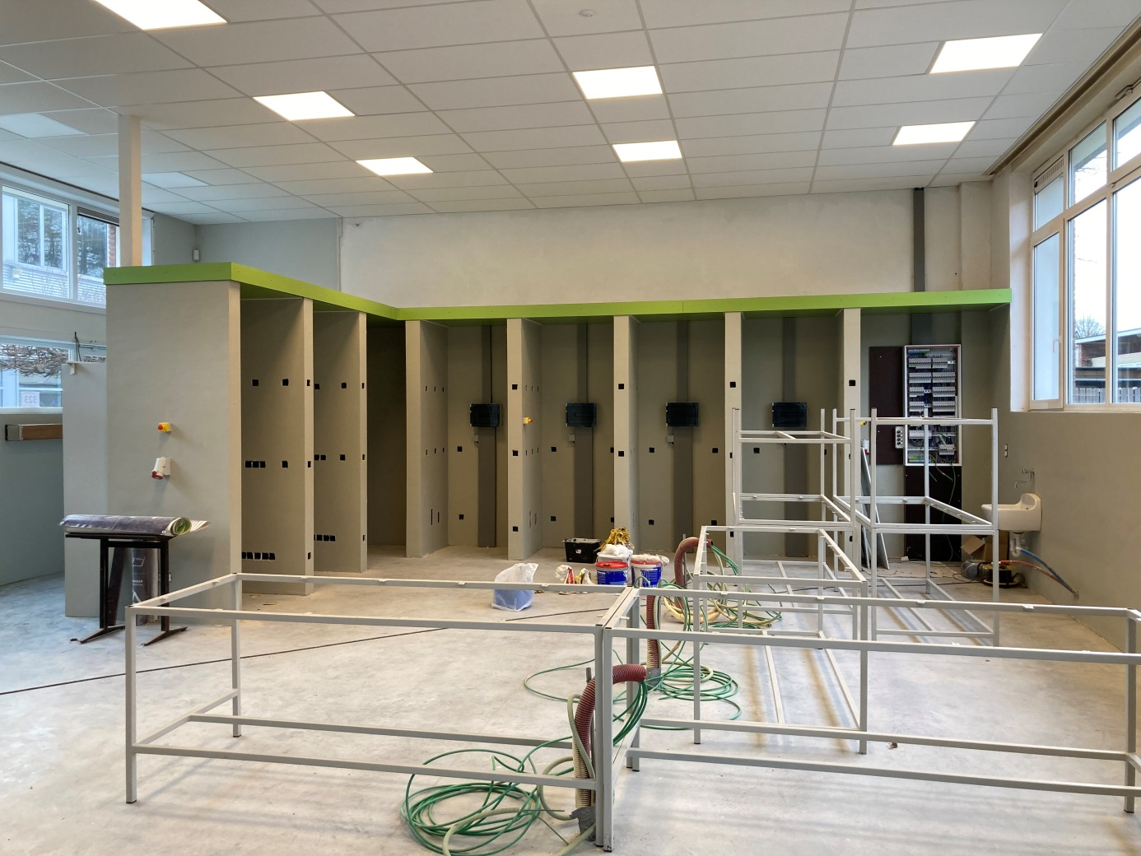
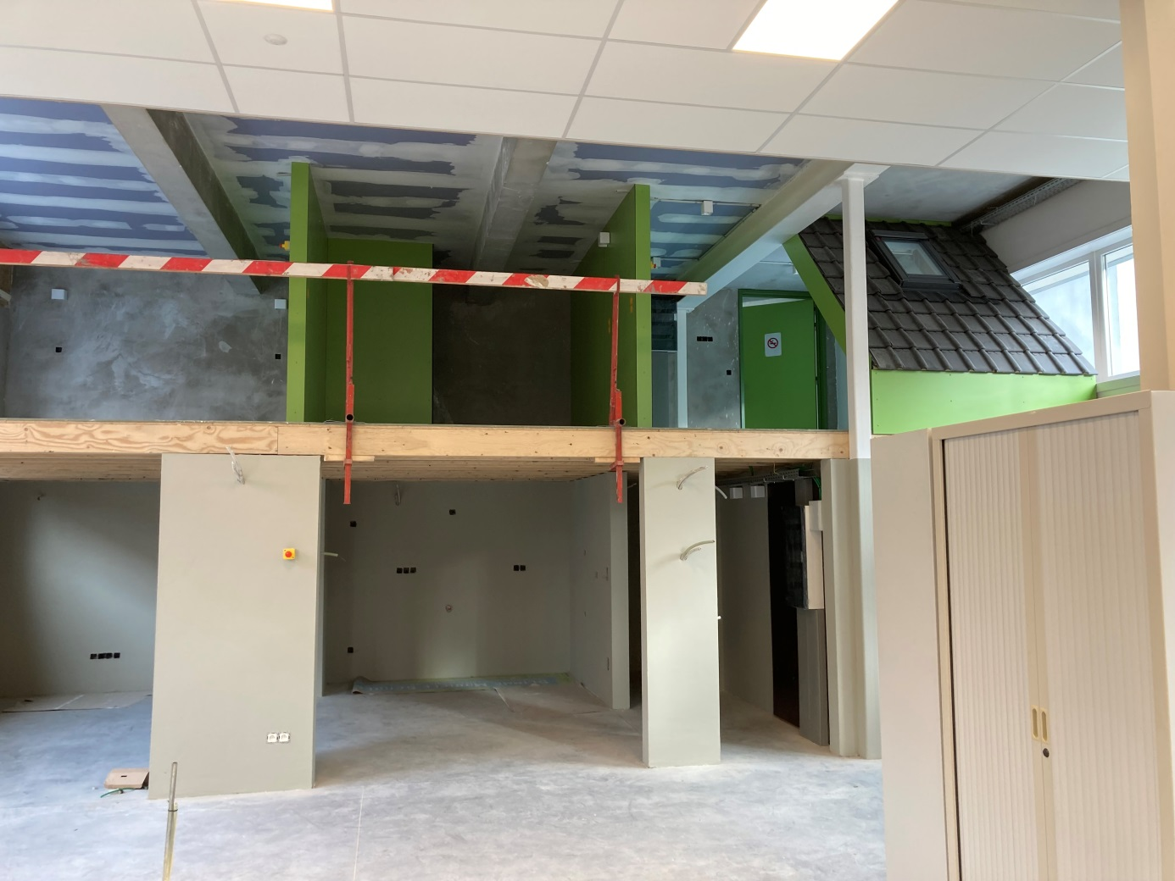
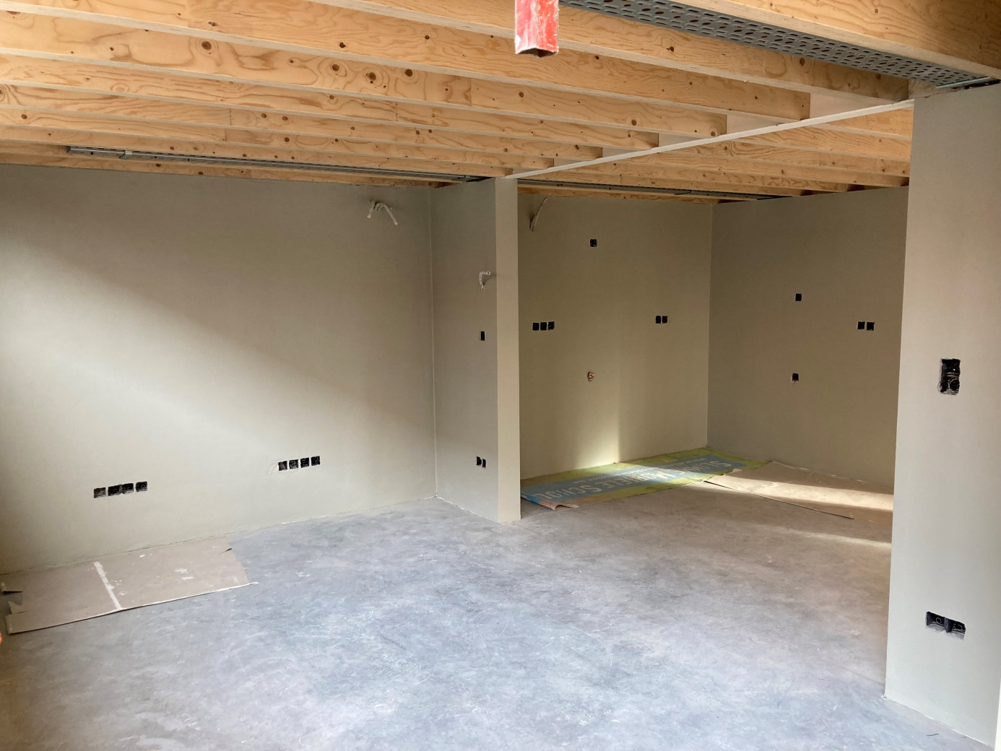
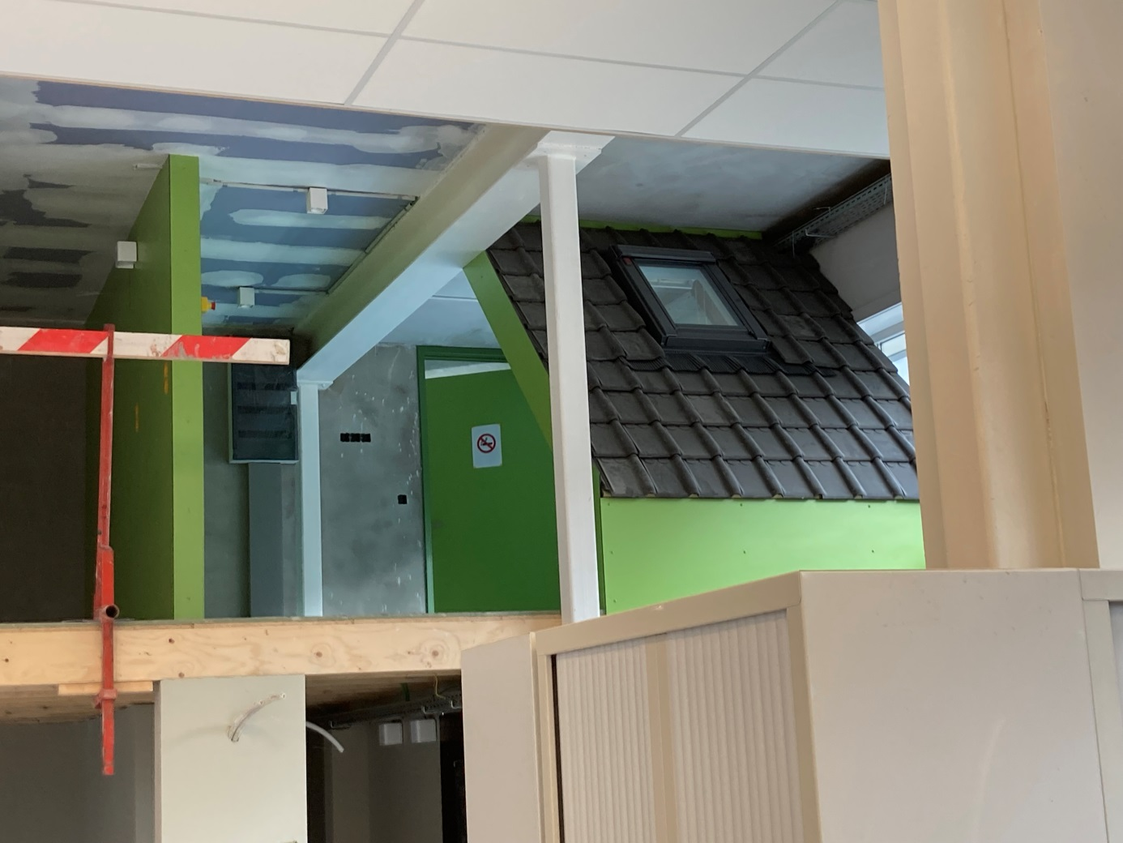

Slide 12
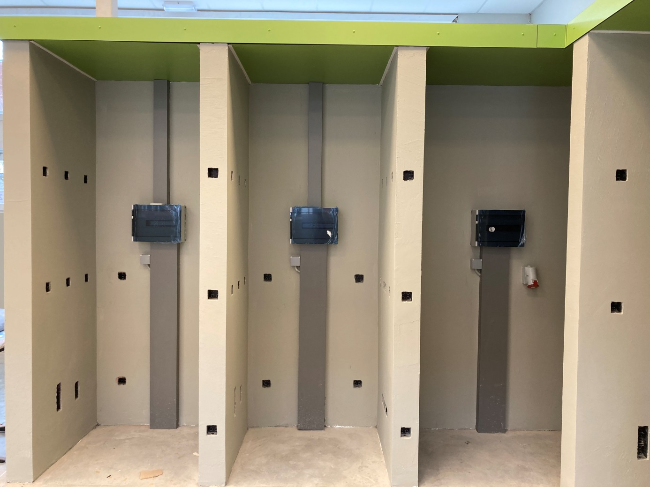
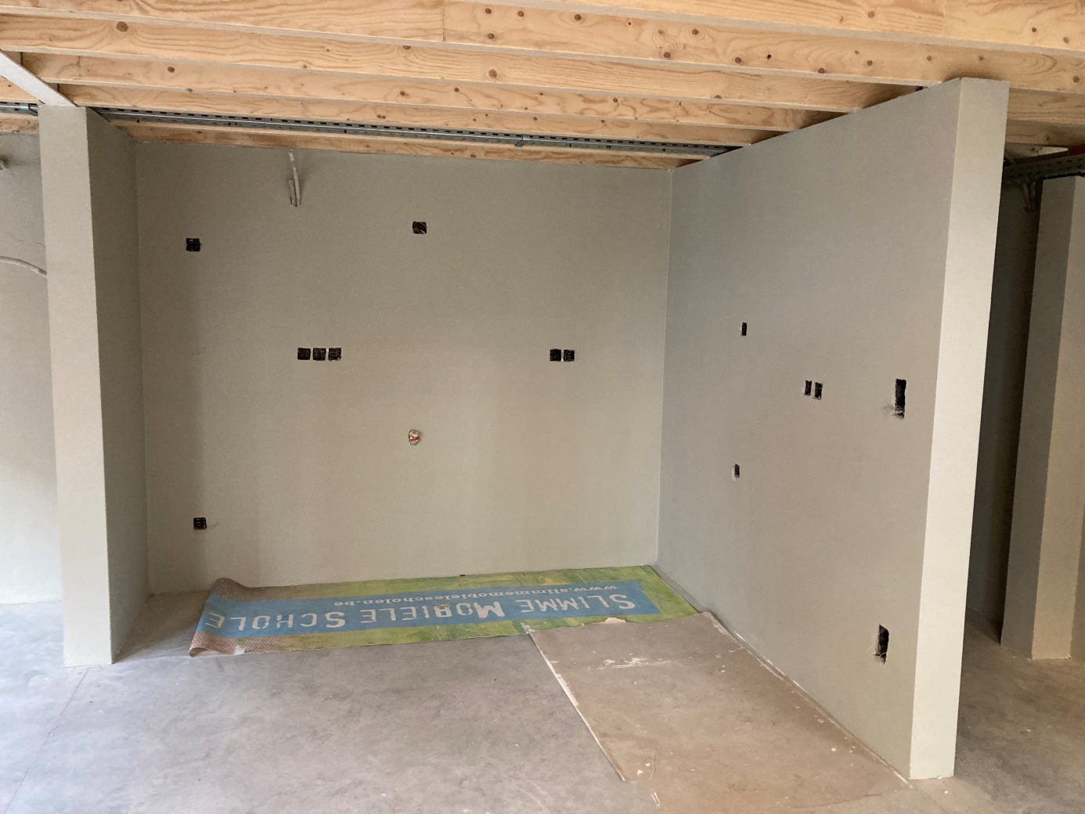

Slide 13
Wat na je studie elektrotechnieken?
Elektriciteit is met andere woorden overal en dus vind je in deze sector toffe jobs mét werkzekerheid!
Link: talentenfabriek studiekeuze elektriciteit: https://youtu.be/1kyVKV0Cva8
Enkele mogelijke beroepsvelden later in het huishoudelijke of industriële sector:
Meet - en regeltechnieken
Koel - en warmtetechnieken
Keuring van installaties
Vliegtuigtechnieken
Klank - en podiumtechnieken
Elektrotechnieker domotica
Alarmtechnieken
Elektrotechnieker automatisatie
Elektrotechnieken brandinstallaties
Onderhoudstechnieken
Elektricien woningbouw
Bordenbouw
Scheepvaartelektricien
Stuur – en beveiligingstechnieken
Audio, video en teletechnieken
…..
Dubbele finaliteit = je kan gaan werken, je specialiseren maar een professionele bachelor kan ook!

Slide 14
